Slide 1

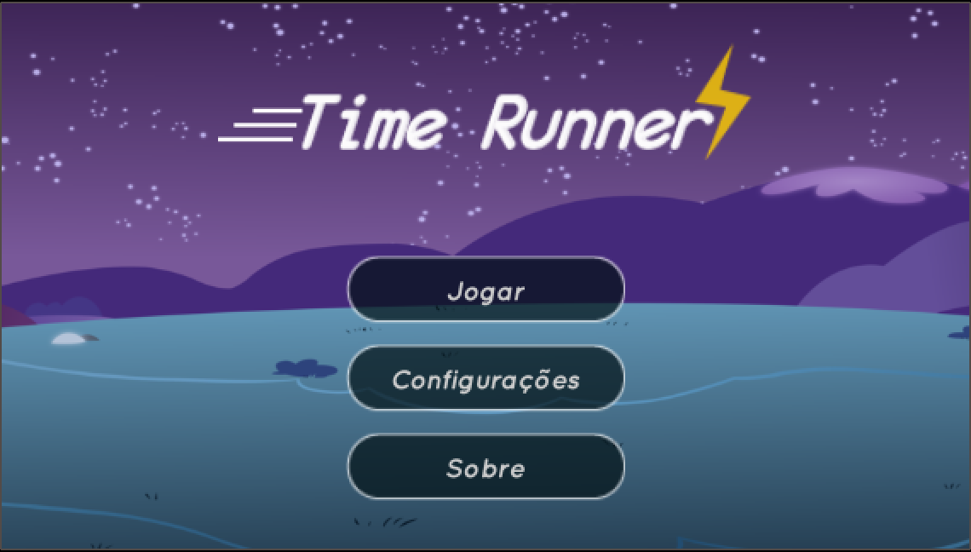
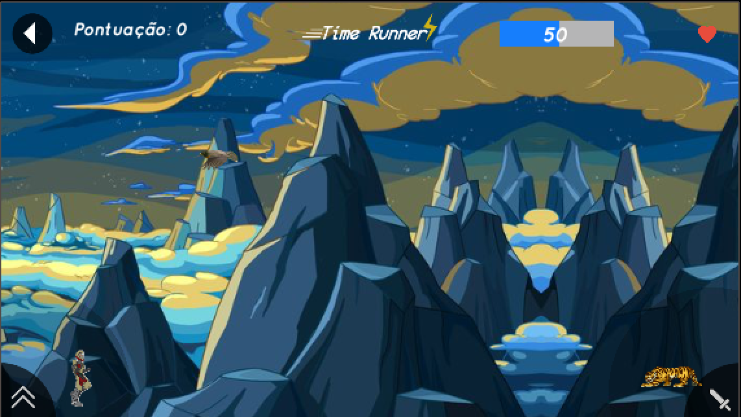
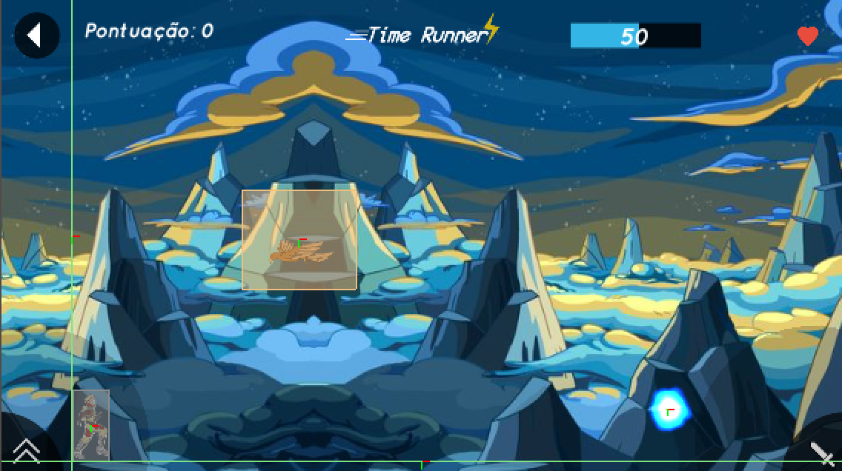
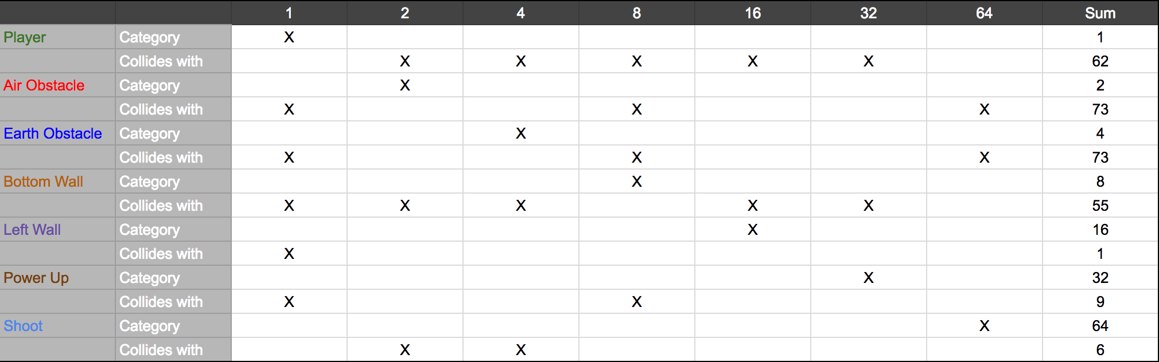
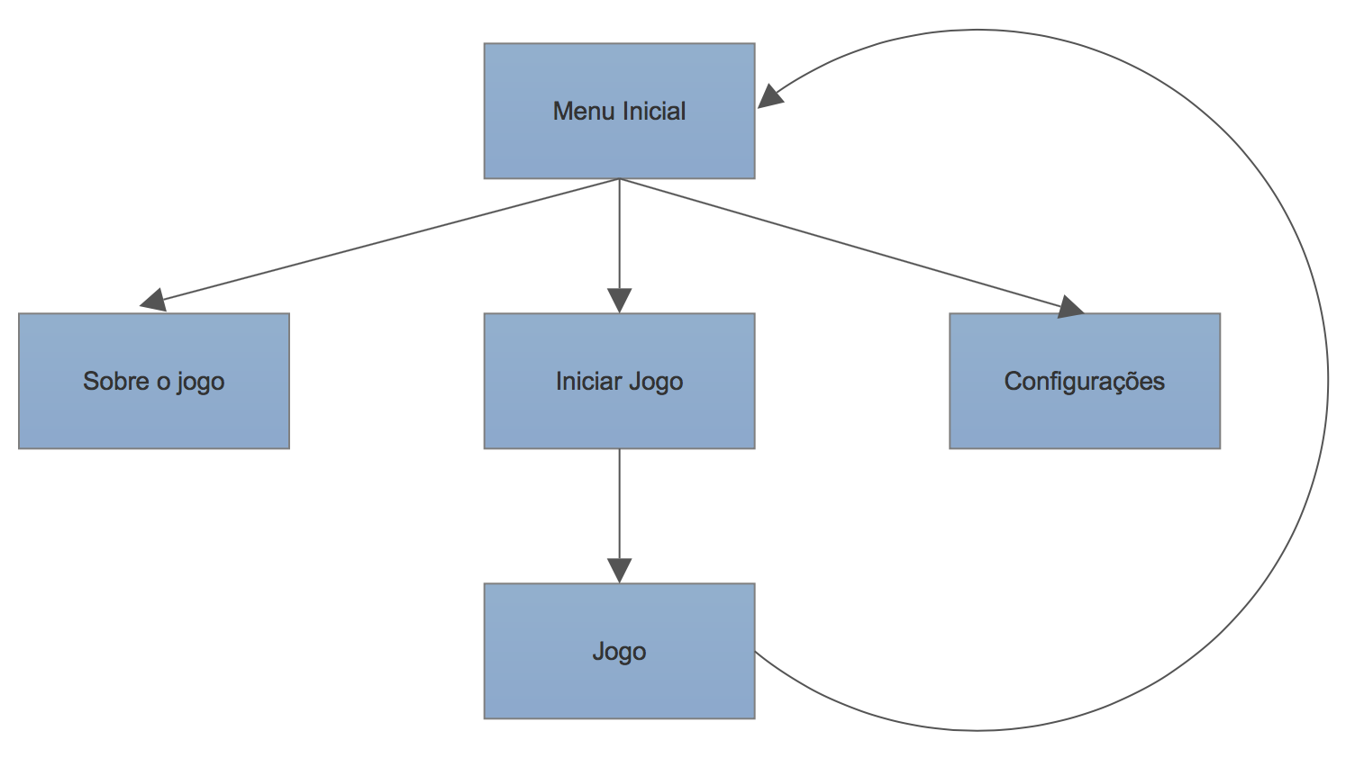
Rodrigues, Pedro Henrique Silveira. Time Runner. 2016
SISTEMAS DE INFORMAÇÃO
FACULDADE 7 DE SETEMBRO
APRESENTAÇÃO
Time Runner é um jogo feito para dispositivos móveis, do tipo Endless Runner, no qual o jogador movimenta o personagem com o objetivo de eliminar o maior número possível de inimigos, podendo se esquivar dos mesmos, com uma quantidade limitada de tiros e vidas, podendo obter mais desses tiros com a utilização de “Power-ups” disponibilizados ao longo do jogo.
ARTE CONCEITUAL
Figura 5
A figura 1 apresenta a construção do jogo utilizando physics library. A figura 2 apresenta a finalização do jogo.
Figura 1
Figura 2
METODOLOGIA
O jogo Time Runner foi criado utilizando a linguagem Lua com Corona SDK. Inicialmente artigos foram estudados para obter uma melhor compreensão da linguagem e da ferramenta. O maior desafio foi aplicar as leis da física aos personagens, pois cada um possui características próprias. A figura 3 apresenta a tabela de colisão. A figura 4 apresenta o diagrama de navegação do jogo.
Figura 6
REGRAS E FUNCIONAMENTO
O botão do lado inferior esquerdo controla o impulso do personagem. O botão do lado inferior direito controla os disparos. Por meio desses controles o personagem tem que eliminar os inimigos que aparecem ao longo do jogo.
CONCLUSÃO
Lua e Corona SDK se mostraram de fácil entendimento e compreensão, o que facilitou a criação do jogo. Nas próximas versões irão ser adicionados novos cenários, com novos inimigos e “Power-ups”. O jogo já se encontra na Play Store.
Figura 3
Figura 4
RESULTADOS
Na figura 5 é exibida a tela inicial com as opções de iniciar jogo, ir para configurações e ir para a tela de sobre o jogo.
Na figura 6 é exibida a tela principal do jogo com o personagem e seus inimigos, onde o jogador coordena os controles para eliminar o maior número de inimigos.
REFERÊNCIAS
Corona Labs. Disponível em: <coronalabs.com>. Corona Docs. Disponível em: <docs.coronalabs.com>. Tuts Plus. Disponível em: <code.tutsplus.com>

